Slide 1
*AWS 프리티어
- AWS 신규가입자에게 1년간 무료로 사용할 수 있는 프리티어를 제공.
-EC2 – t2.micro, t3.micro 에 한하여 월 750시간무료.
인스턴스 (OS)를 두 개 돌리면 월 375시간 무료.
-Elastic IP – EC2에서 고정 ip로 사용할 수 있는 서비스.
프리티어에서는 하나의 Elastic IP를 사용할 수 있다.
EC2와 연결이 끊어지거나 EC2가 stop된 상태라면 과금된다.
-ELB – 애플리케이션 트래픽을 여러 EC2인스턴스에 자동 배포해주는 서비스.
월 750시간이 무료.
-ESB – EC2 인스턴스용 스토리지 30GByte무료
30GByte가 초과 되었을 때 1Gbyte당 0.005$ 과금된다.
-S3 – 보안성, 안정성을 가진 저장소.
표준 스토리지로 5GByte까지 무료로 사용가능.
GET요청 20,000까지만 무료,. PUT요청시 2,000건까지 무료.
-RDS – MySQL, MariaDB, Oralce , SQL Server를 제공하는 데이터베이스 서비스.
RDS 인스턴스 1개 무료. (db.t2.micro 타입만 사용가능)
월별 750시간 무료
SSD 데이터베이스 스토리 20GByte 제한
(꼭!!!! RDS생성시 오토백업 안되게 주의, RDS 스토리지 자동 조정옵션 끄기,
Multi-AZ와 고성능 IO Provisioned IOPS Storage 를 종료)
주의 모두 무료가 아님 => 과금

Slide 2
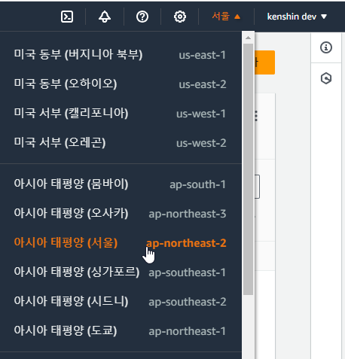
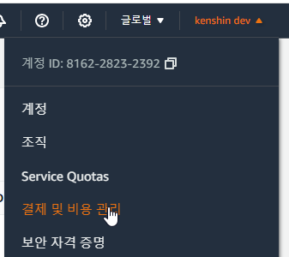
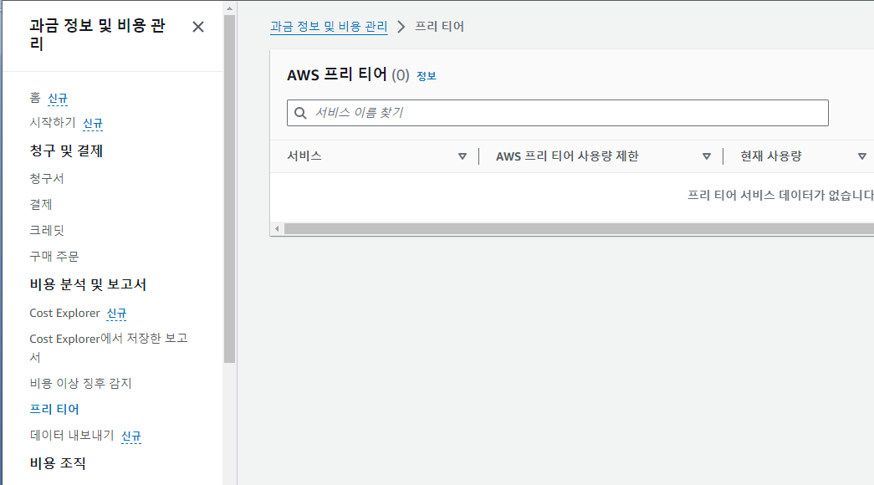
1.리전 선택 ( 확인 )
2.과금내역확인

Slide 3
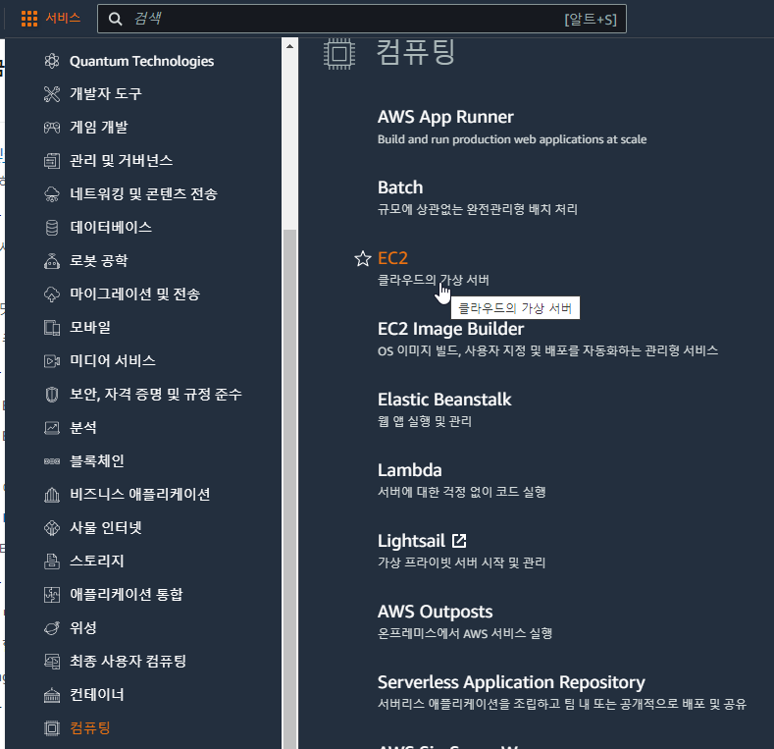
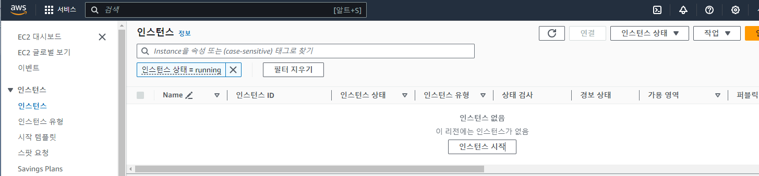
*EC2 인스턴스생성 - 컴퓨터 하나
서비스 > 컴퓨팅 > EC2
EC2 대시보드

Slide 4
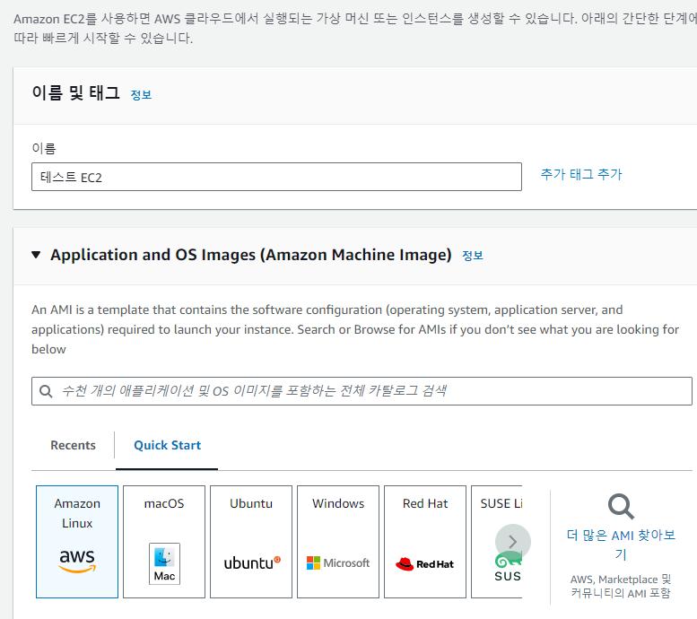
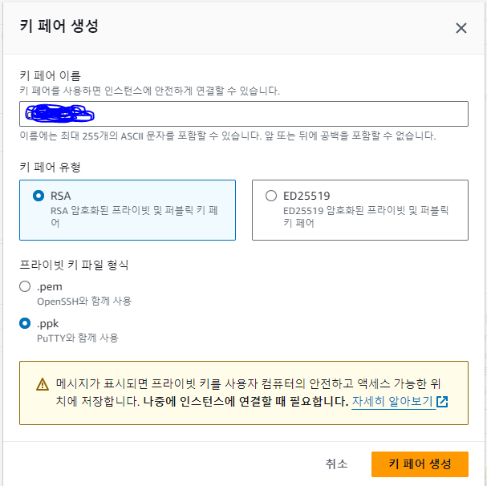
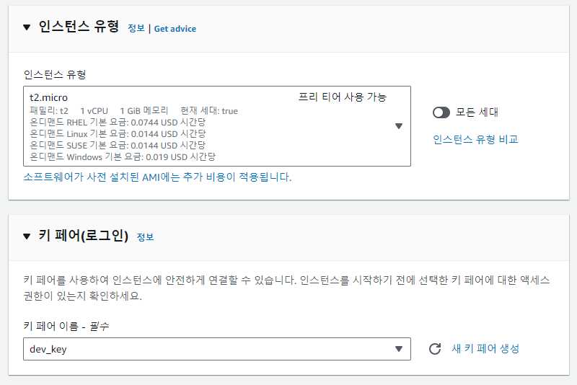
*AMI 인스턴스를 생성
*키페어선택
*인스턴스 선택

Slide 5
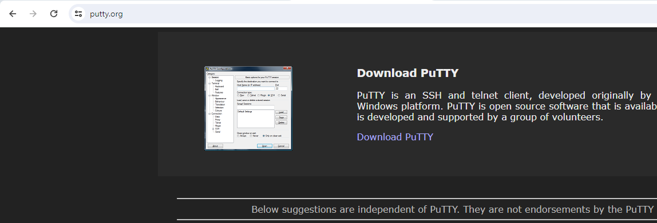
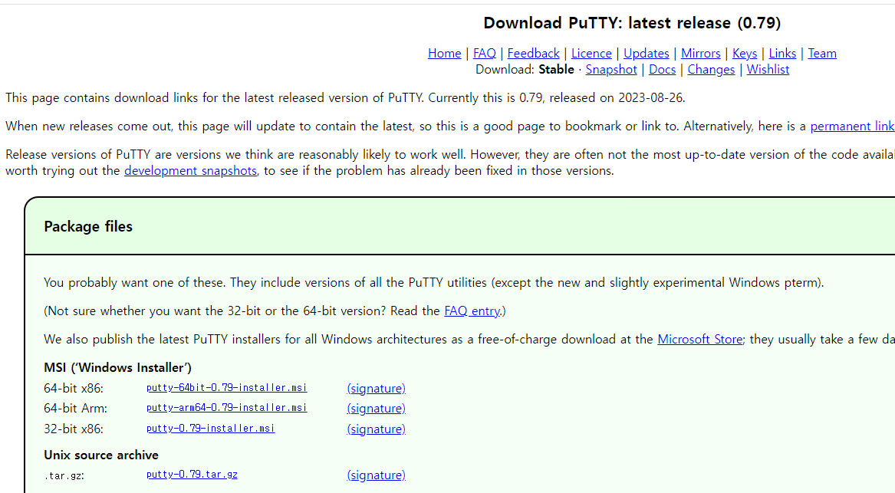
*PuTTY를 사용한 EC2연결
- 리눅스에 접근하기 위한 터미널 프로그램.
-putty.org에서 다운

Slide 6
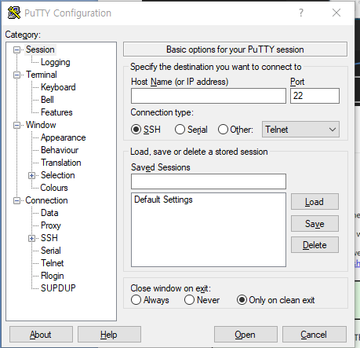
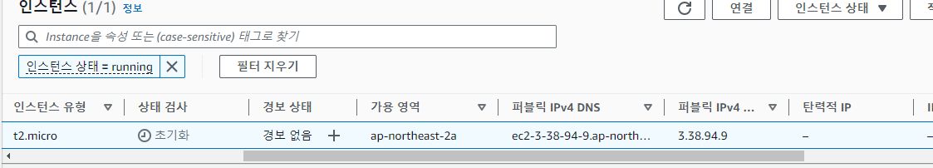
*PuTTY설정

Slide 7


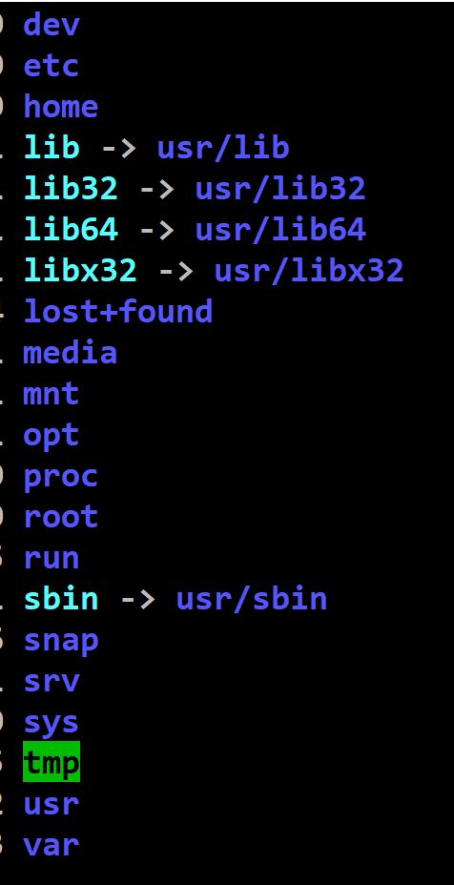
*Linux ( 무료도 있지만 유료도 있음.)
- debian 계열과 Red Hat 계열이 있음.( directory 구성과 명령어가 다르다.)
Root directory
심볼릭 링크 : 단축아이콘
부팅에 관련된 필요정보가 저장된 directory
장치(Device)파일이 저장된 폴더
리눅스 설정을 위한 각종 파일이 들어있는 directory
사용자 홈 디렉토리 : 최초 접속시 진입하는 directory
CD-ROM이나 USB같은 외부 장비를 연결할 때 사용하는 디렉토리
파일 시스템을 임시로 연결할 때 사용.
리눅스 설치외에 추가로 설치되는 패키지가 들어가는 디렉토리
프로세스 정보나 커널 관련 정보가 저장되는 디렉토리
최상위 관리자계정인 root 계정의 홈디렉토리
실행중인 서비스와 관련된 파일을 저장하는 디렉토리
리눅스 커널 정보가 저장되는 디렉토리
기본 실행파일과 라이브러리가 저장되는 디렉토리
zoneinfo를 사용한 날짜 변경가능.

Slide 8
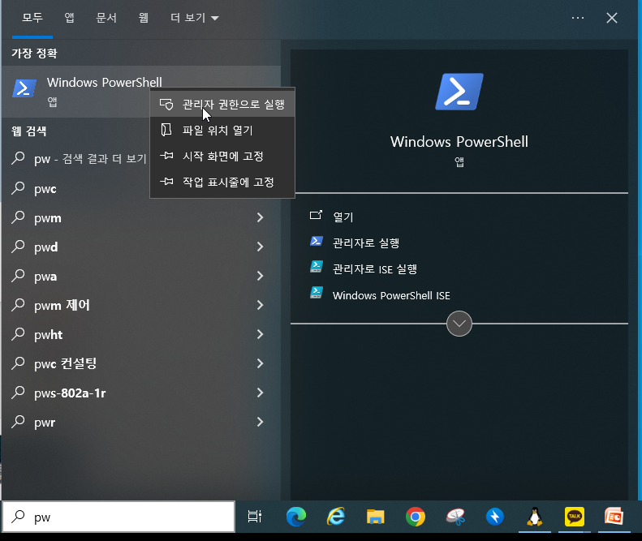
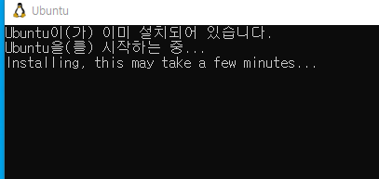
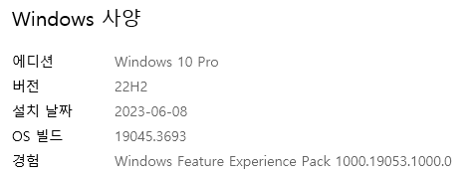
*WSL(Window Sub-system for Linux2)설치
Window PowerShell > wsl --install > 재부팅
WSL은 20H1 그 이상 부터 설치

Slide 9


*리눅스 명령어
-접속자 정보 :
who ( who am i ) : 모든 접속자 정보
-계정명
whoami
-현재위치확인
pwd

Slide 10

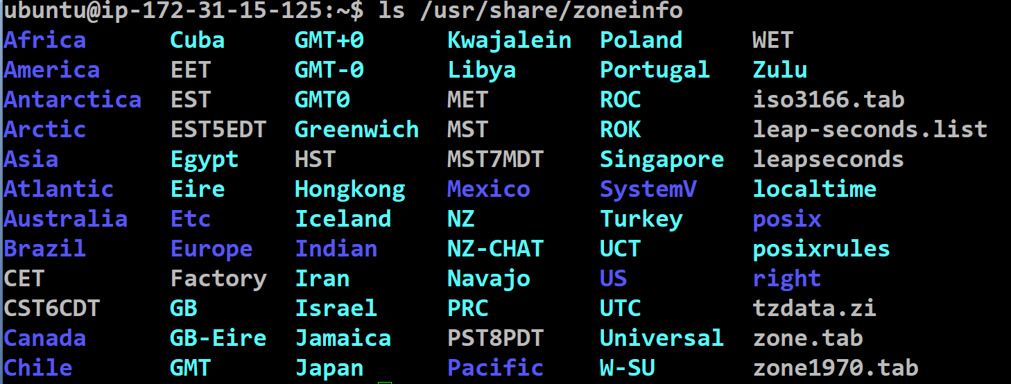
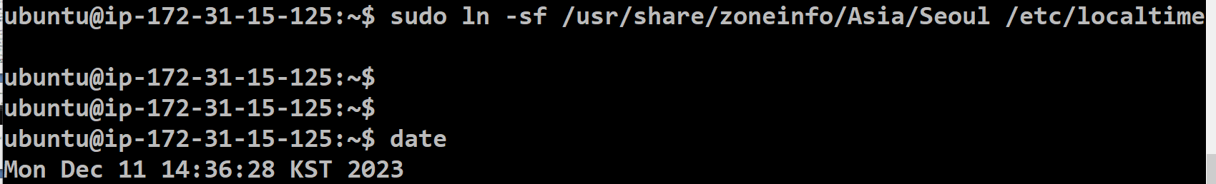
-날짜확인 ( 기본 UTC 09:00 )
date- 기본 AMI이미지를 사용하면 미국날짜에 맞게 설치된다.
-날짜 변경 ( UTC -> KST )
-zoneinfo를 사용하여 변경.
1. 지역검색 ( 날짜를 변경할 zone이 있는지 조회. 우리는 Asia/Seoul
ls /usr/share/zoneinfo
2.timezone변경
sudo ln -sf 변경할zone /etc/localtime
sudo ln –sf /usr/share/zoneinfo/Asia/Seoul /etc/localtime

Slide 11
-directory 이동
cd 사용.(절대경로, 상대경로 모두 사용가능)
사용법)
cd 경로
-절대경로 ( 어디에 있든 이동 가능)
cd /최상위경로/하위경로
cd / -최상위 root로 이동
cd ~ 사용자 home directory 이동 ( /home/ubuntu )
cd /home/계정명 => cd ~
-상대경로
cd .. (현재 경로에서 한 수준(directory) 위로 )
cd ../상위디렉토리의 다른 디렉토리명

